Slide 1
Einführung in
Web- und Data-Science
Clustering
Prof. Dr. Ralf Möller
Universität zu Lübeck
Institut für Informationssysteme

Slide 2
Danksagung
Zur Vorbereitung dieser Präsentationen wurden Materialien verwendet von
  Eamonn Keogh (University of California – Riverside) und
  Sascha Szott (HPI Potsdam)

Slide 3
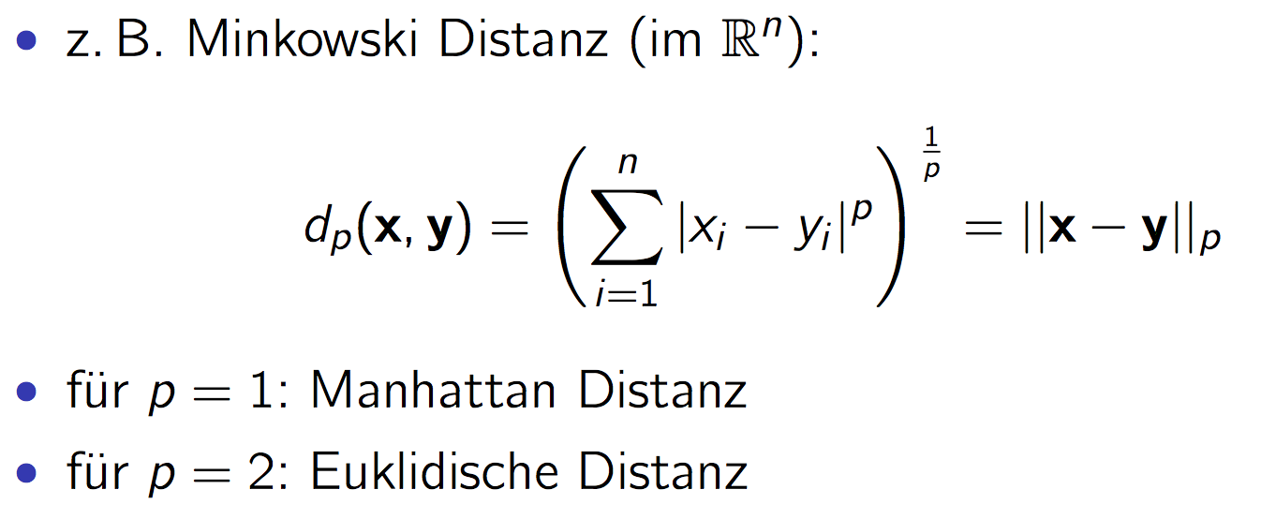
Clustering
Form des unüberwachten Lernens
Suche nach natürlichen Gruppierungen von Objekten
  Klassen direkt aus Daten bestimmen
    Hohe Intra-Klassen-Ähnlichkeit
    Kleine Inter-Klassen-Ähnlichkeit
  Ggs.: Klassifikation
Distanzmaße

Slide 4
K-means
Clustering

Slide 5
Partitionierung: K-means Clustering (1)
Distanzmaß: Euklidische Distanz
5
4
c₁
3
c₂
2
1
c₃
0
0
1
2
3
4
5
$$C_{i}^{t}=\left\{x_{j}: {\left\|x_{j}−c_{i}^{t}\right\|}_{2} ≤{\left\|x_{j}−c_{r}^{t}\right\|}_{2} \text{for} \text{all} r=1…k, r ≠i\right\}$$
Notes:
K=3 Cluster; zufällig initialisierte Zentren
Clusterzugehörigkeit: nächstes Clusterzentrum; E-step (erwartete Clusterzugehörigkeit)

Slide 6
K-means Clustering (2)
Distanzmaß: Euklidische Distanz
5
4
c₁
3
c₂
2
1
c₃
0
0
1
2
3
4
5
$$c_{i}^{t+1}=\frac{1}{\left|C_{i}^{t}\right|}\sum_{x_{j}∈C_{i}^{t}}{x_{j}}$$
Notes:
Cluster besteht aus allen Datenpunkten, die dem eigenen Zentrum am nächsten sind
Zentrum neu berechnen: Mittelwert (komponentenweise); M-step: Optimiere Zentrum (Maximierung als Minimierung der Intracluster Varianz)

Slide 7
K-means Clustering (3)
Distanzmaß: Euklidische Distanz
5
4
c₁
3
2
c₃
c₂
1
0
0
1
2
3
4
5
Notes:
Clusterzugehörigkeit prüfen/neu bestimmen (Änderung bei rotem Punkt in der Mitte)

Slide 8
K-means Clustering (4)
Distanzmaß: Euklidische Distanz
5
4
c₁
3
2
c₃
c₂
1
0
0
1
2
3
4
5
Notes:
Zentren neu berechnen

Slide 9
K-means Clustering (5)
Distanzmaß: Euklidische Distanz
5
4
c₁
3
2
c₂
c₃
1
0
0
1
2
3
4
5
Notes:
Clusterzugehörigkeit bestimmen; keine Änderung = keine Änderung in den Zentren -> abbrechen

Slide 10
K-Means: Cluster-Repräsentation
Parameter $k∈ℕ$ bestimmt Anzahl der Cluster (woher?)
Jedes Cluster $C_{i}$ durch Zentroid $c_{i}∈ℝ^{n}$ repräsentiert Mittelwert bezüglich aller in $C_{i}$ enthaltenen Punkte, d.h.,
  $$c_{i}= \left(\frac{1}{\left|C_{i}\right|}\sum_{x_{j}∈C_{i}}{x_{j}^{1}}, …,\frac{1}{\left|C_{i}\right|}\sum_{x_{j}∈C_{i}}{x_{j}^{n}}\right)$$
  $x_{j}^{l} l′$te Kompontente
Ziel: wähle Cluster $C_{1},…, C_{k}⊆𝒳$ (alle Datenpunkte), so dass $\left\{C_{1},…, C_{k}\right\}$ eine Partition von $𝒳$ ist und
  $$E\left(C_{1},…, C_{k}\right)=\sum_{i=1}^{k}{\sum_{x_{j}∈C_{i}}{{\left\|x_{j}−c_{i}\right\|}_{2}^{2}}}$$
  (intra-cluster Varianz) minimiert wird
Notes:
Quadrierte Distanz um die Wurzel loszuwerden
Partition: jeder Datenpunkt in genau einer Untermenge, alle Untermengen ergeben X

Slide 11
K-Means: Algorithmus
Wähle $k$ zufällige Punkte $c_{1},…, c_{k}∈ℝ^{n}$
$∀ x_{j}∈𝒳$: ordne $x_{j}$ dem nähesten Zentroid zu, d.h., $x_{j}$ wird $c_{i}$ zugeordnet, falls
$$d\left(x_{j}, c_{i}\right)= \min_{1≤i≤k}{d(x_{j},c_{i})}$$
  wobei $d(.)$ eine Distanzfunktion ist (z.B. ${\left\|.\right\|}_{2}$)
Sei $C_{i}$ die Menge aller Objekte, die $c_{i}$ zugeordnet sind. Berechne ausgehend von $C_{i}$ den Zentroid $c_{i}$ neu.
Falls sich im vorherigen Schritt mindestens ein Zentroid geändert hat, gehe zu 2.
Andernfalls: Stop
  $C_{1},…, C_{k}$ ist eine Partitionierung von $𝒳$
Notes:
Quadrierte Distanz um die Wurzel loszuwerden

Slide 12
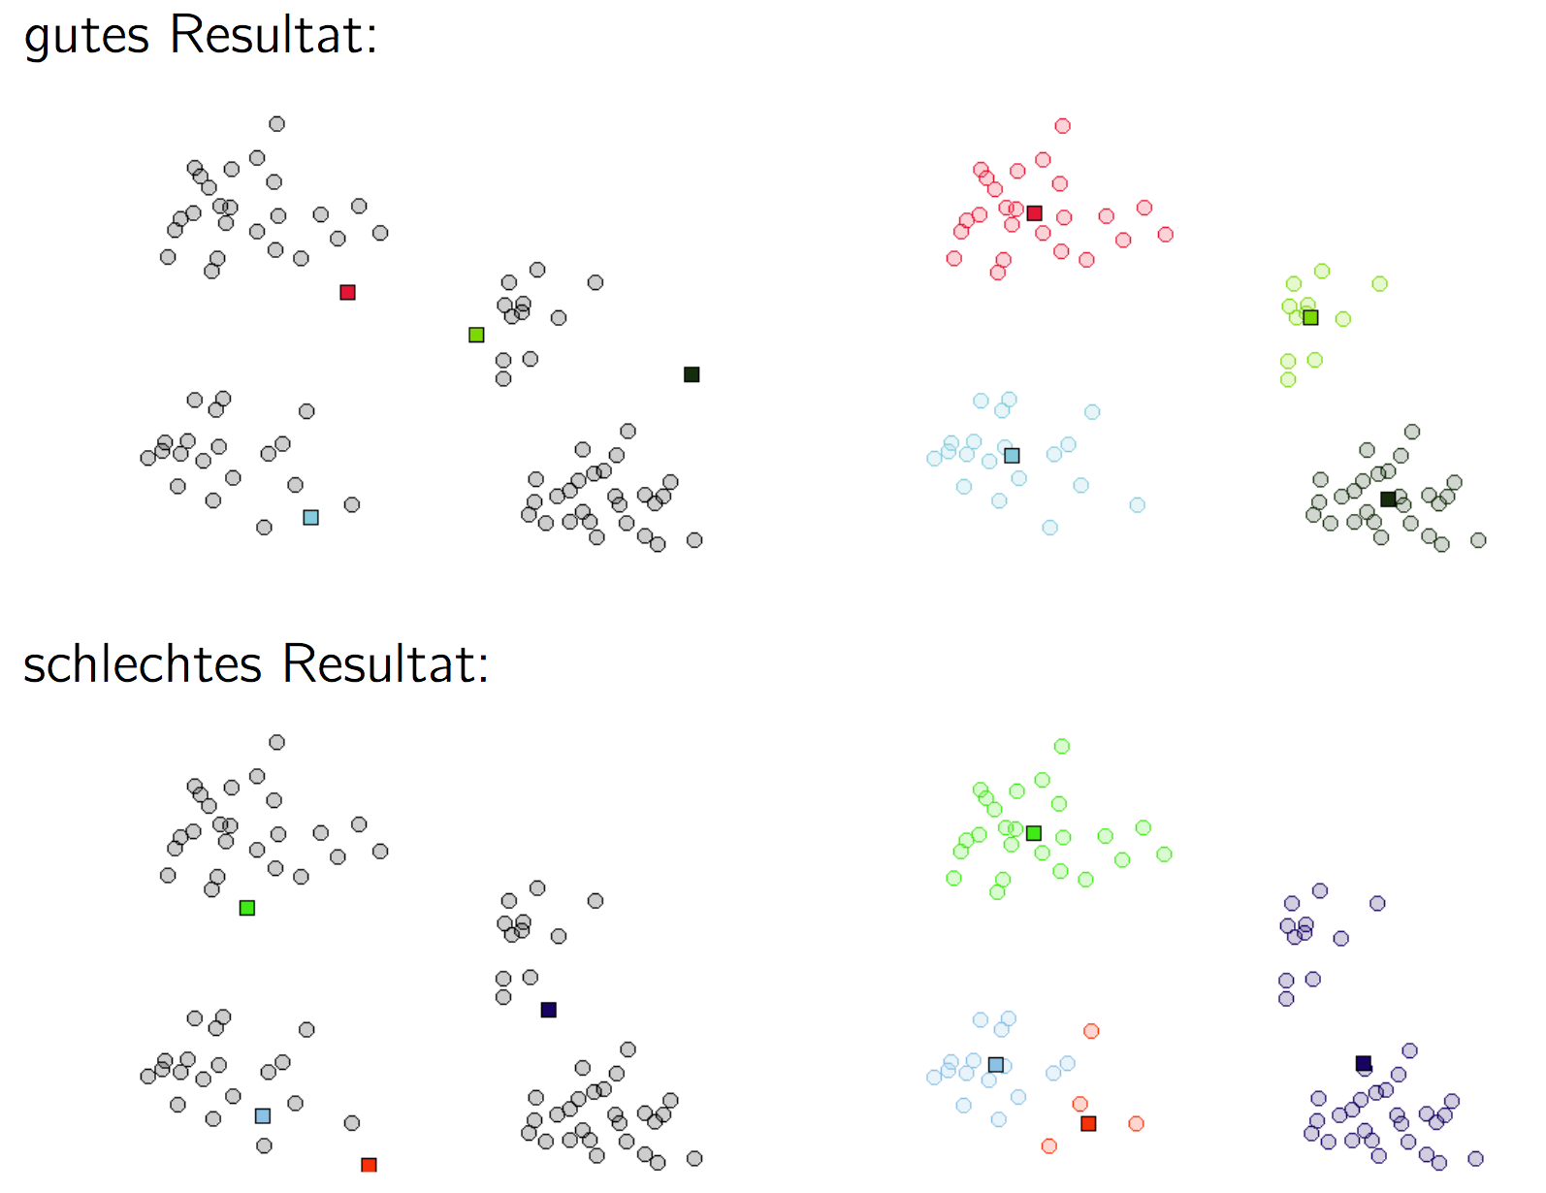
K-Means-Ergebnis hängt vom Startwert ab

Slide 13
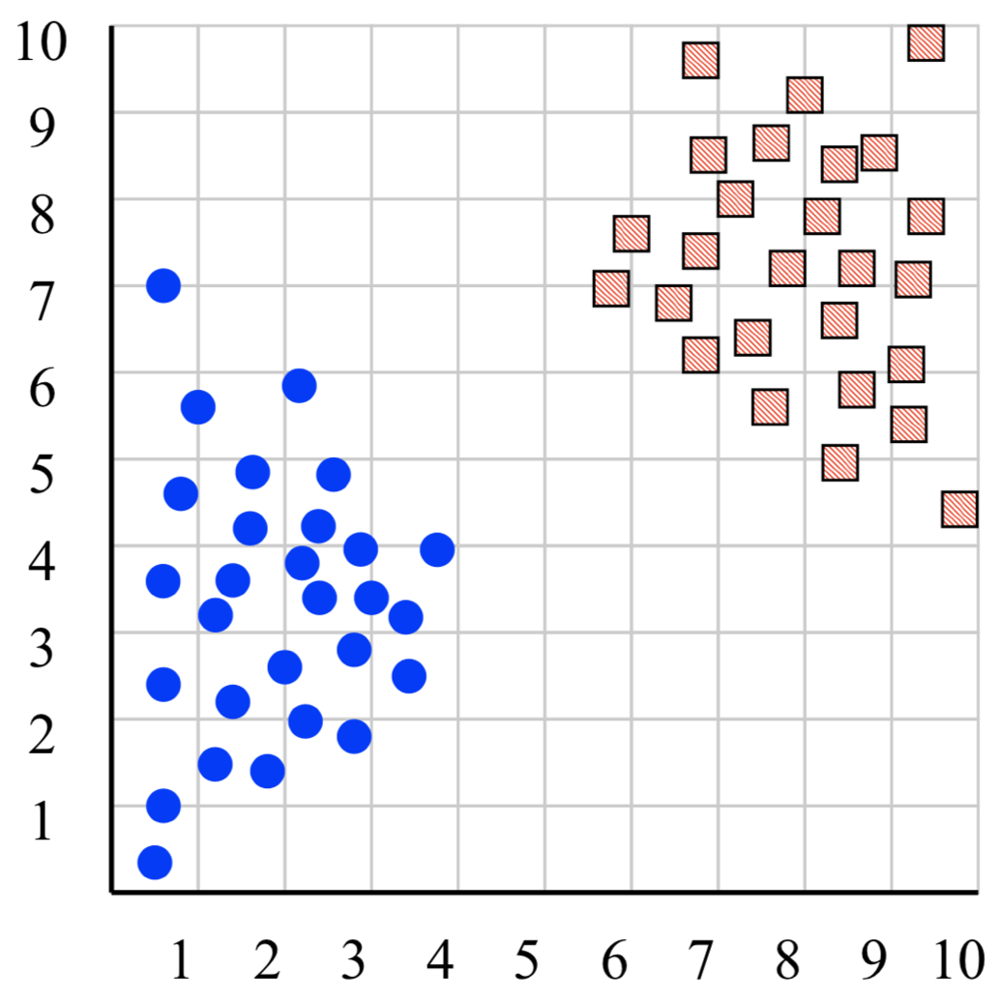
Bestimmung von k
Was ist die richtige Anzahl von Clustern?
Schlecht gestelltes Problem
Betrachten wir ein Beispiel (Grashüpfer/Heuschrecken-Datensatz)
Annahme:
Clusteranzahl nicht bekannt
Eamonn Keogh

Slide 14
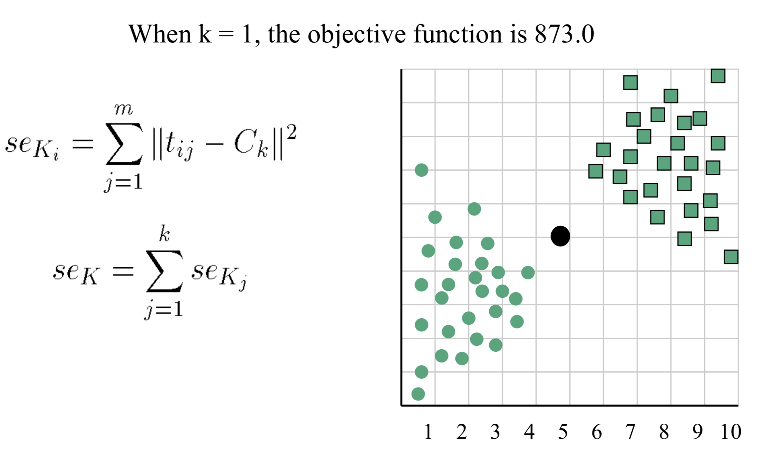

Bestimmung von k
Sei k = 1: se_{K} =
i
i
se = squared error
Eamonn Keogh

Slide 15
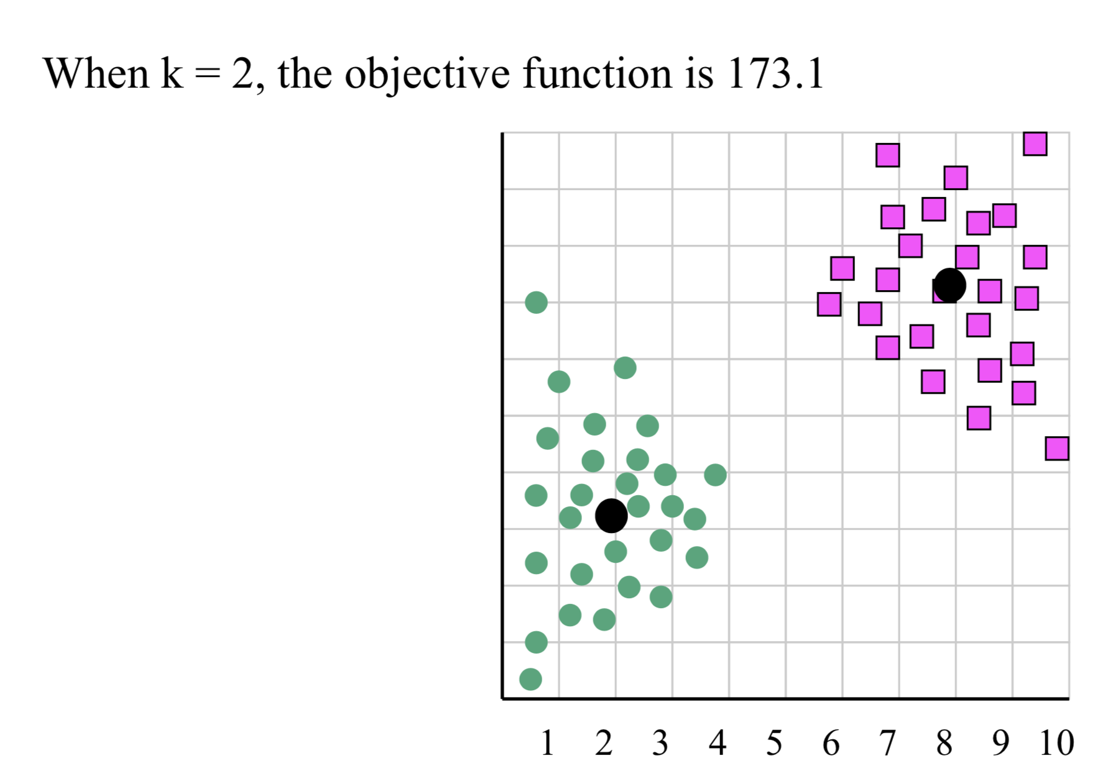
Bestimmung von k
Sei k = 2: se_{K} =
Eamonn Keogh

Slide 16
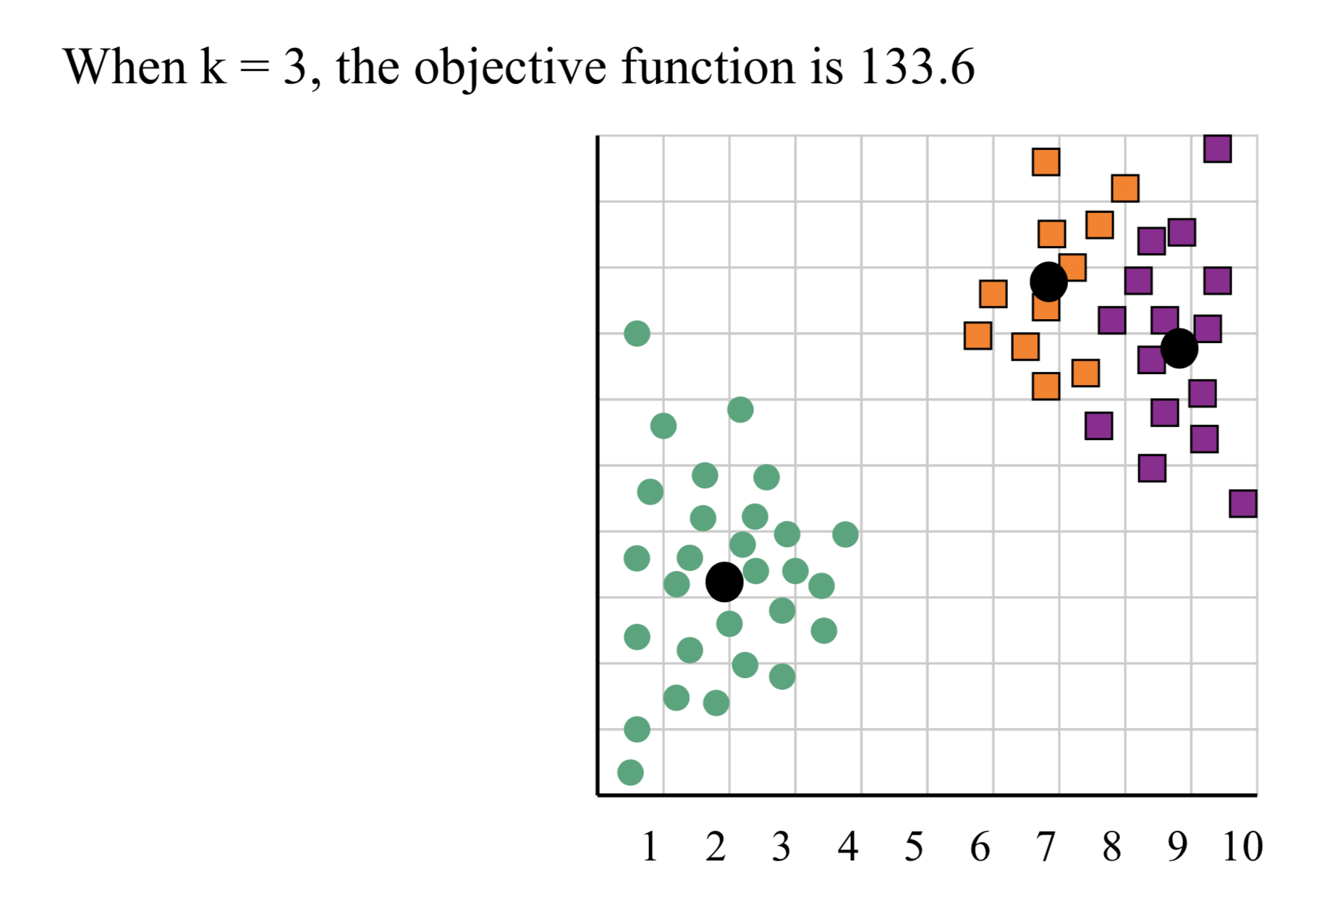
Bestimmung von k
Sei k = 2: se_{K} =
Eamonn Keogh

Slide 17
Was ist die richtige Clusteranzahl?
1.00E+03
9.00E+02
8.00E+02
7.00E+02
6.00E+02
Objective Function
5.00E+02
4.00E+02
3.00E+02
2.00E+02
1.00E+02
0.00E+00
k
1
2
3
4
5
6
Variiere k und finde Knick in Graph der Bewertungsfunktion
(Ellenbogen)

Slide 18
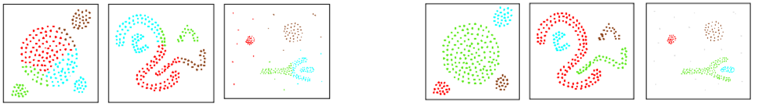
Diskussion
Meist relativ wenige Schritte notwendig
  Findet aber ggf. nur lokales Optimum
Nur anwendbar, wenn Mittel definiert
  Erweiterungen für kategoriale Daten existieren
Basiert auf vorgegebener Clusteranzahl k
Cluster haben meist gleiche Größe
Probleme bei nichtkonvexen Formen
  Varianten von K-Means (z.B. K-Medoid)
Trend
Wunsch

Slide 19
DBSCAN
Clustering

Slide 20
Dichtebasierendes partitionierendes Clustering
DBSCAN-Verfahren (Density Based Spatial Clustering of Applications with Noise)
Motivation: Punktdichte innerhalb eines Clusters höher als außerhalb des Clusters
Resultierende Cluster können beliebige Form haben
  Bei distanzbasierten Methoden ausschließlich konvexe Cluster
Clusteranzahl k muss nicht initial vorgegeben werden

Slide 21
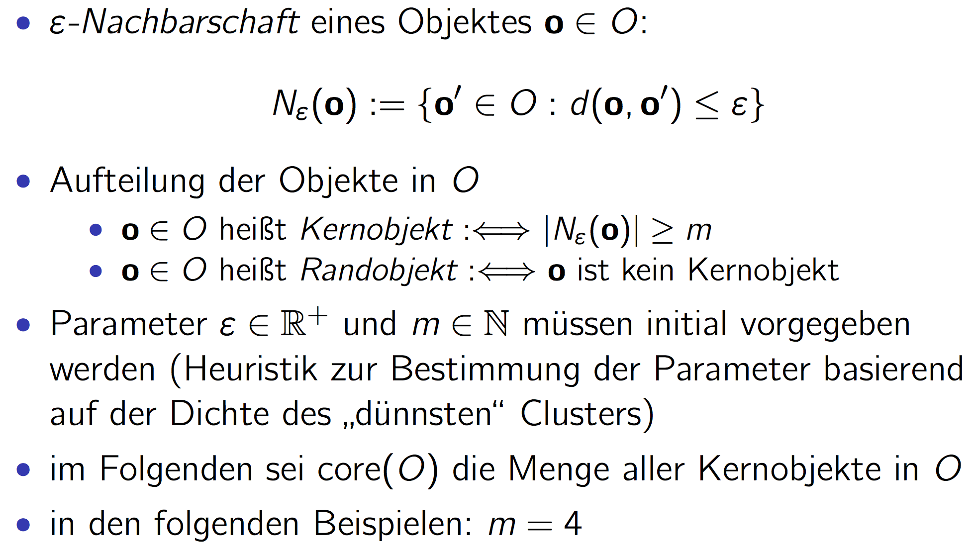
DBSCAN – Definitionen
Notes:
e Nachbarschaft von x: Datenpunkte im e Radius um x
Kernobjekte = mindestens m Datenpunkte in e Nachbarschaft; sonst Randobjekt (Outliers, Randpunkte)

Slide 22
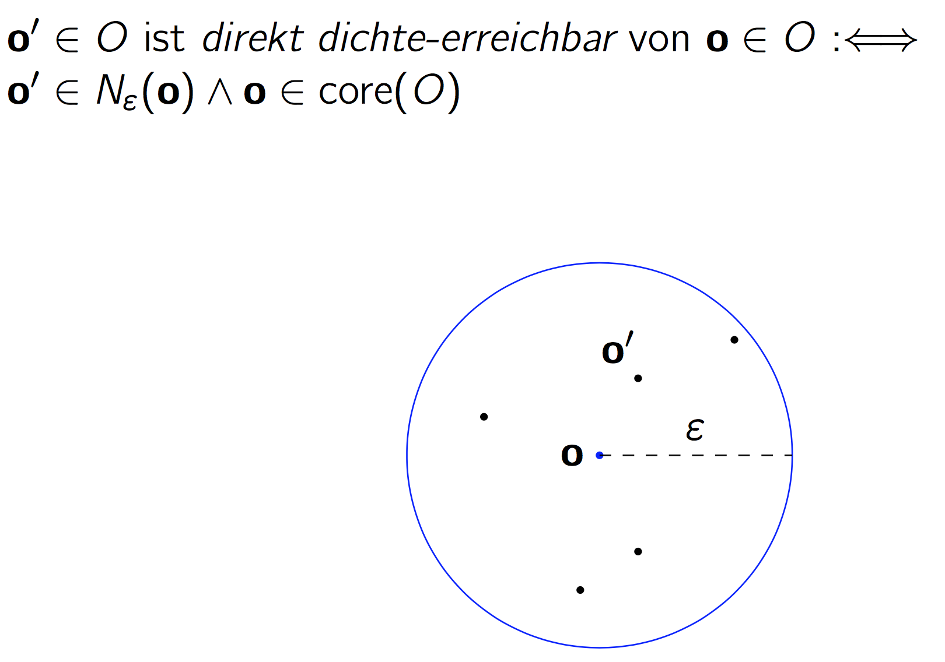
DBSCAN – Definitionen
Notes:
Direkt dichte-erreichbar: o’ in e Nachbarschaft und o Kernobjekt

Slide 23
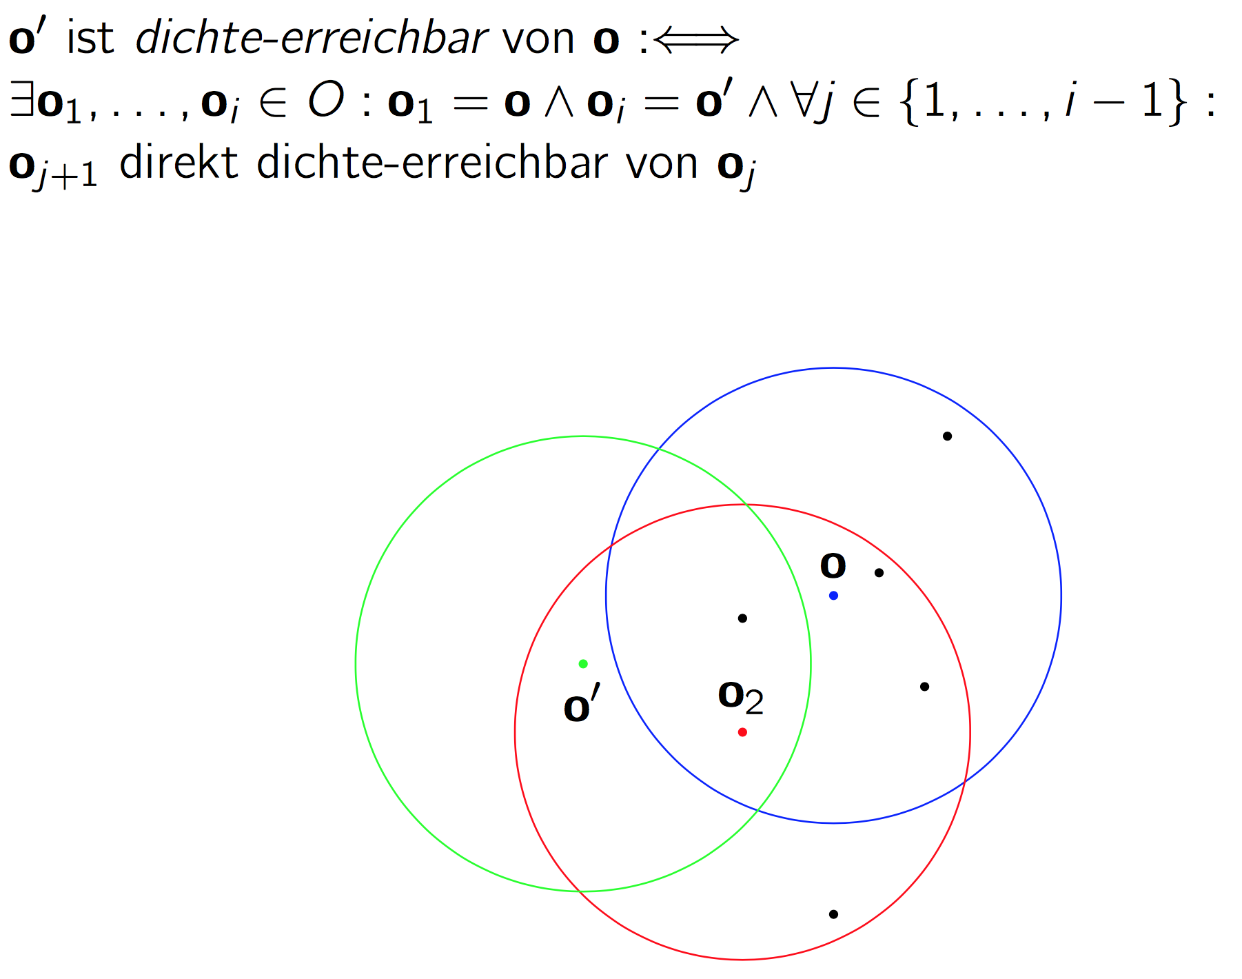
DBSCAN – Definitionen
Notes:
Dichte-erreichbar: es gibt einen Weg von o nach o’, auf dem oj+1 direkt dichte-erreichbar von oj ist
Asymmetrisch!
P ist erreichbar von q, aber q nicht zwangsläufig von p

Slide 24
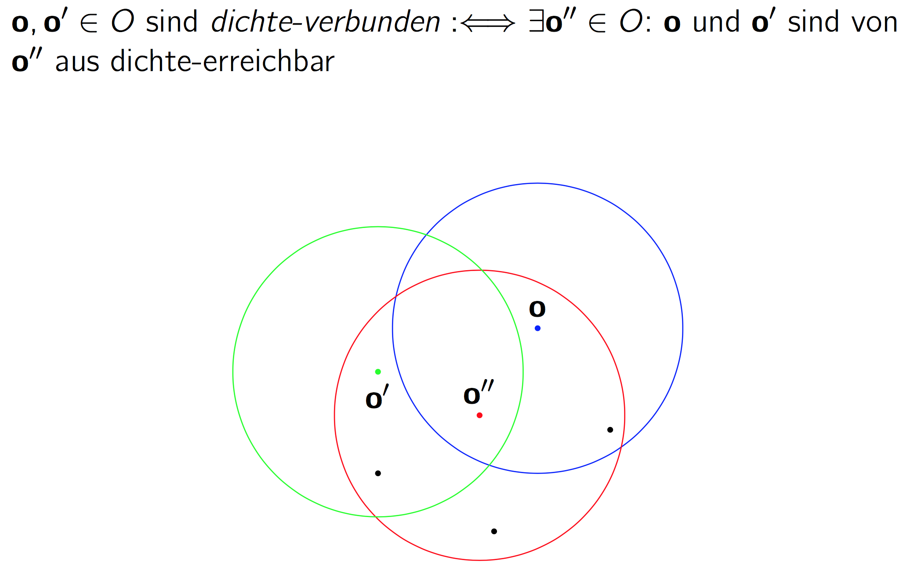
DBSCAN – Definitionen
Notes:
Dichte-verbunden: es gibt ein o’’, das dichte-erreichbar ist von o und o’
Symmetrisch

Slide 25
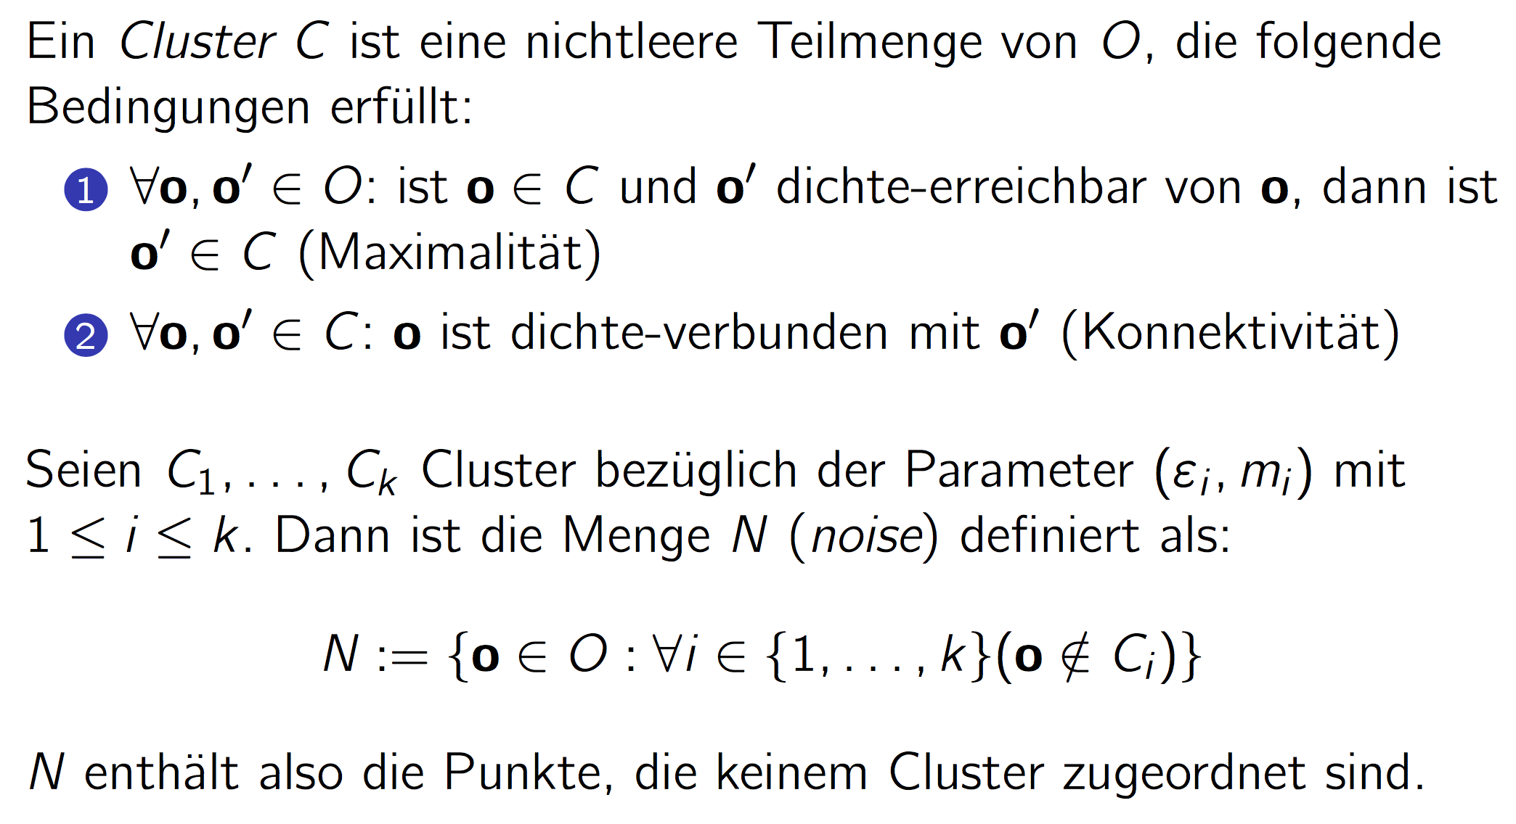
DBSCAN – Definitionen
Notes:
2. Jeder Punkt im Cluster ist mit jedem Punkt verbunden (direkt dichte-erreichbar, dichte-erreichbar, spätestens über ein Kernpunkt=dichte-verbunden)

Slide 26
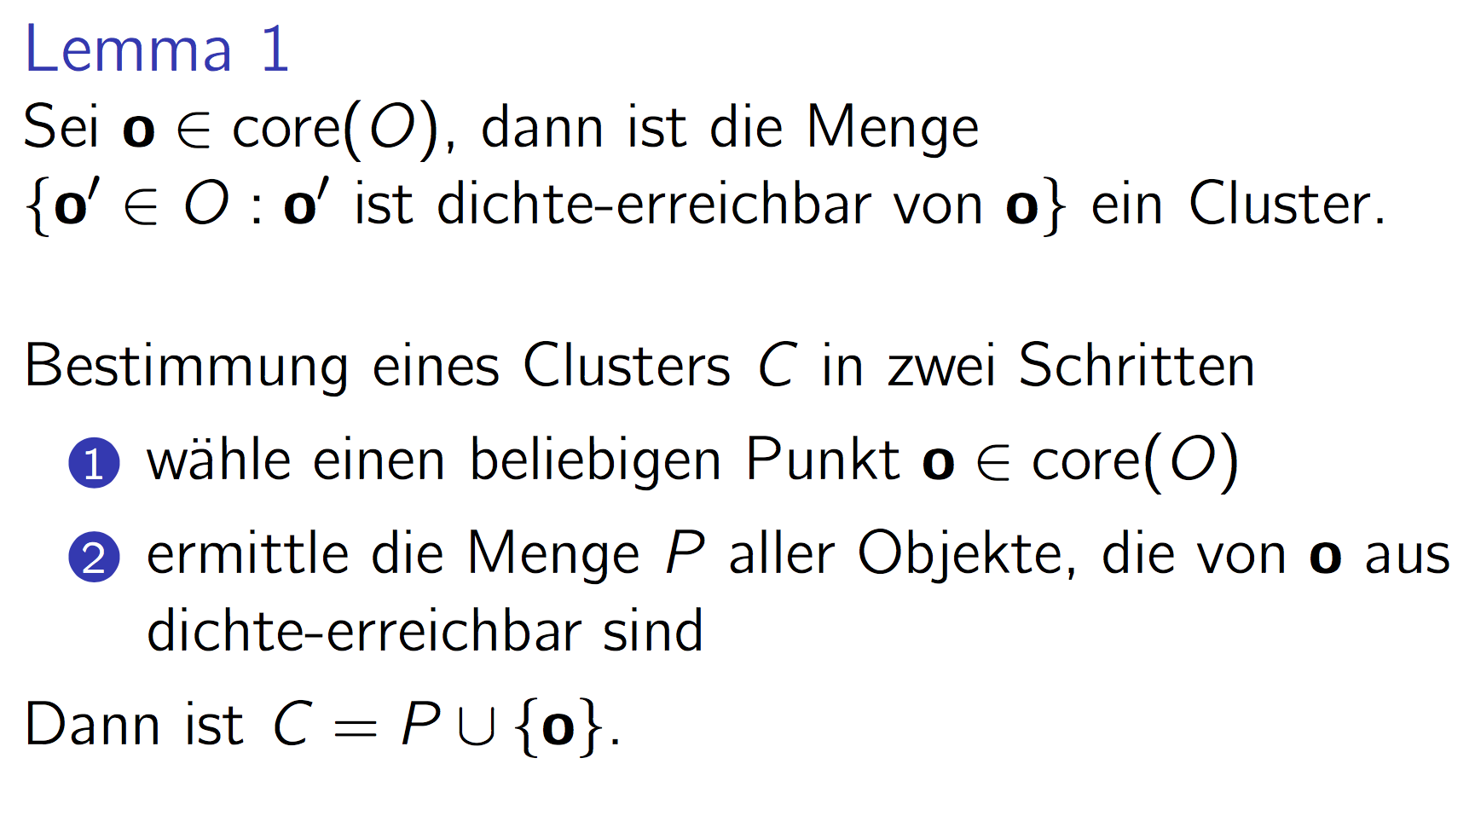
DBSCAN – Lemma 1

Slide 27
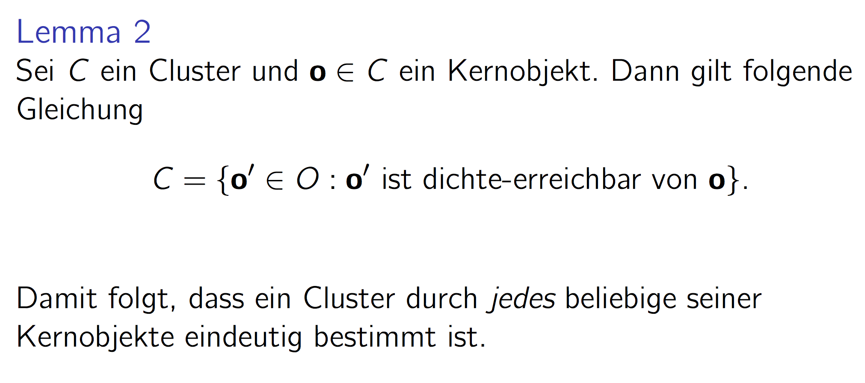
DBSCAN – Lemma 2

Slide 28
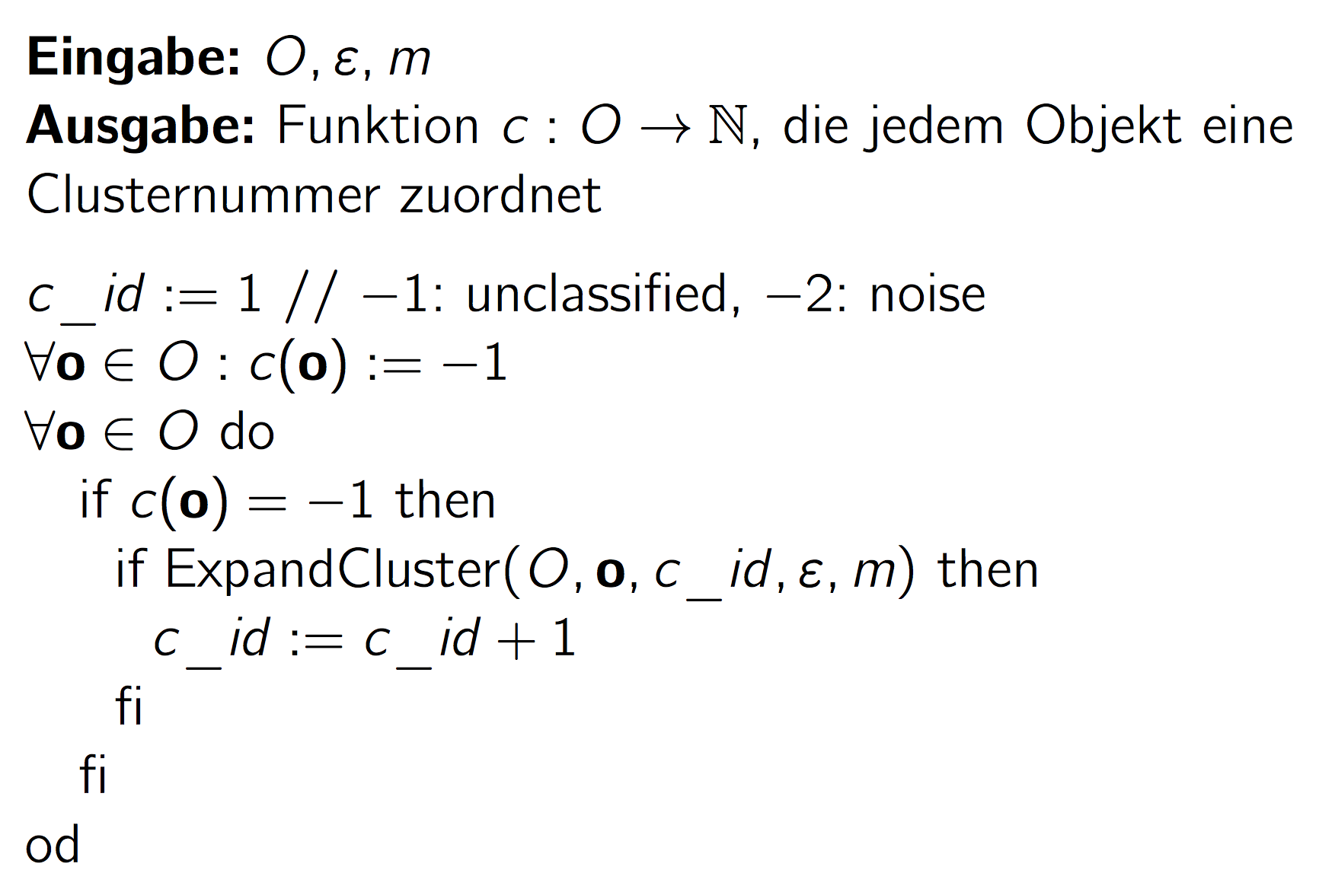
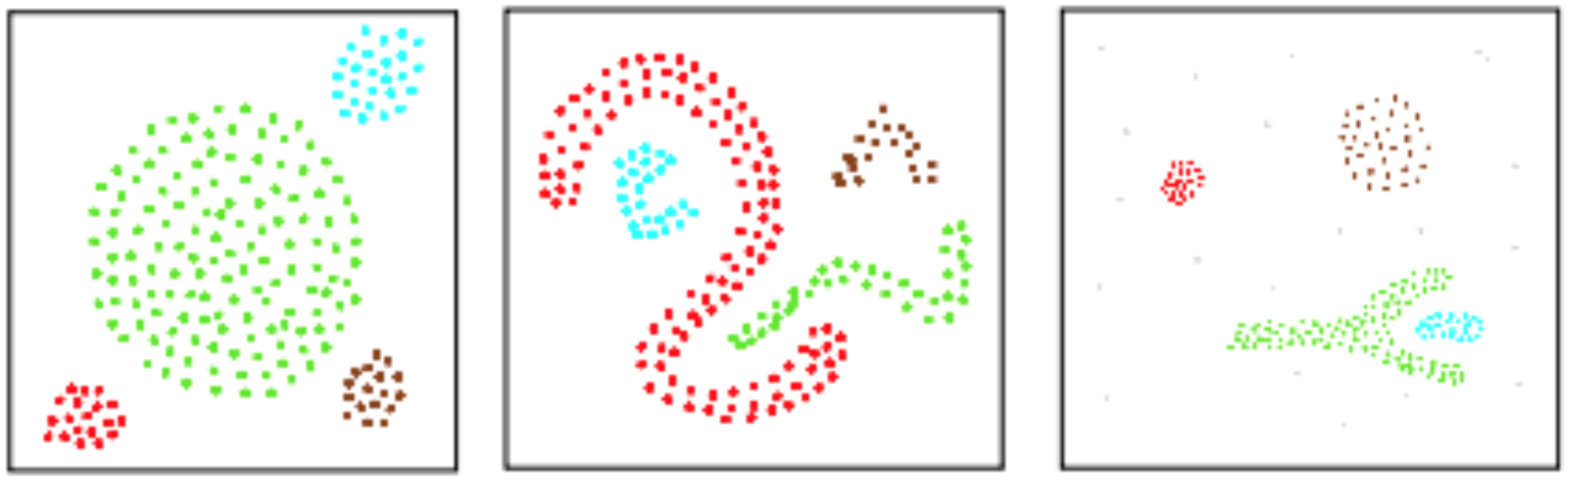
DBSCAN
Notes:
Datenpunkte mit Clusterlabels bzw. Noise-Label

Slide 29
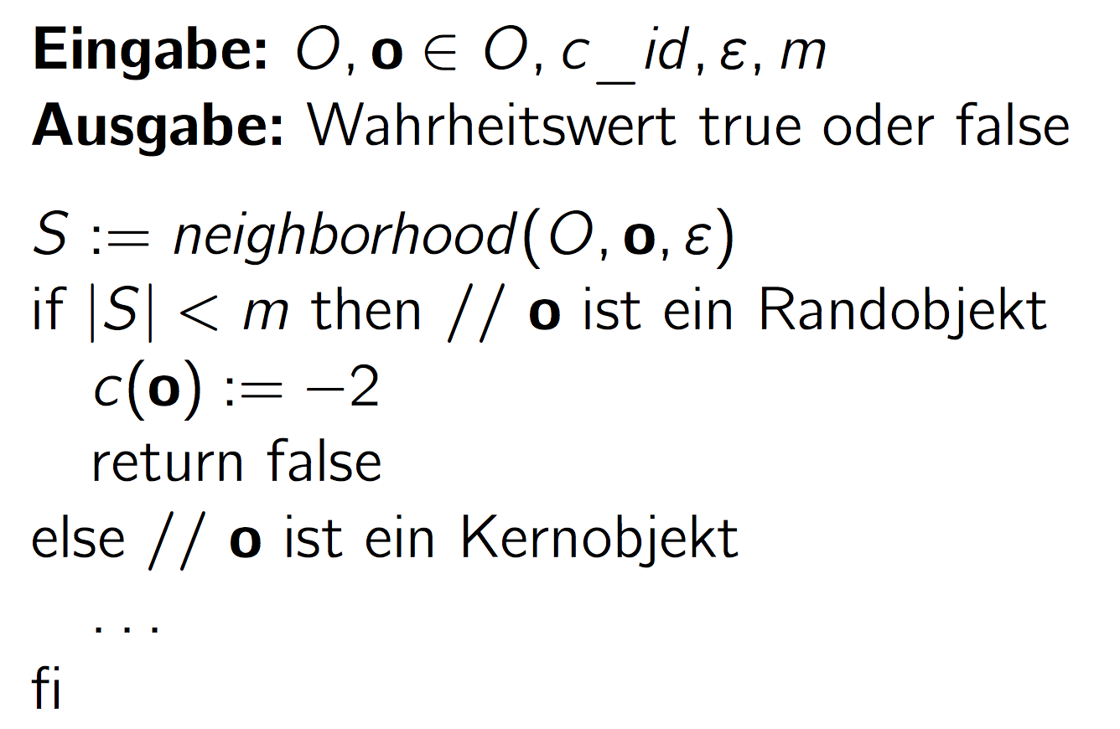
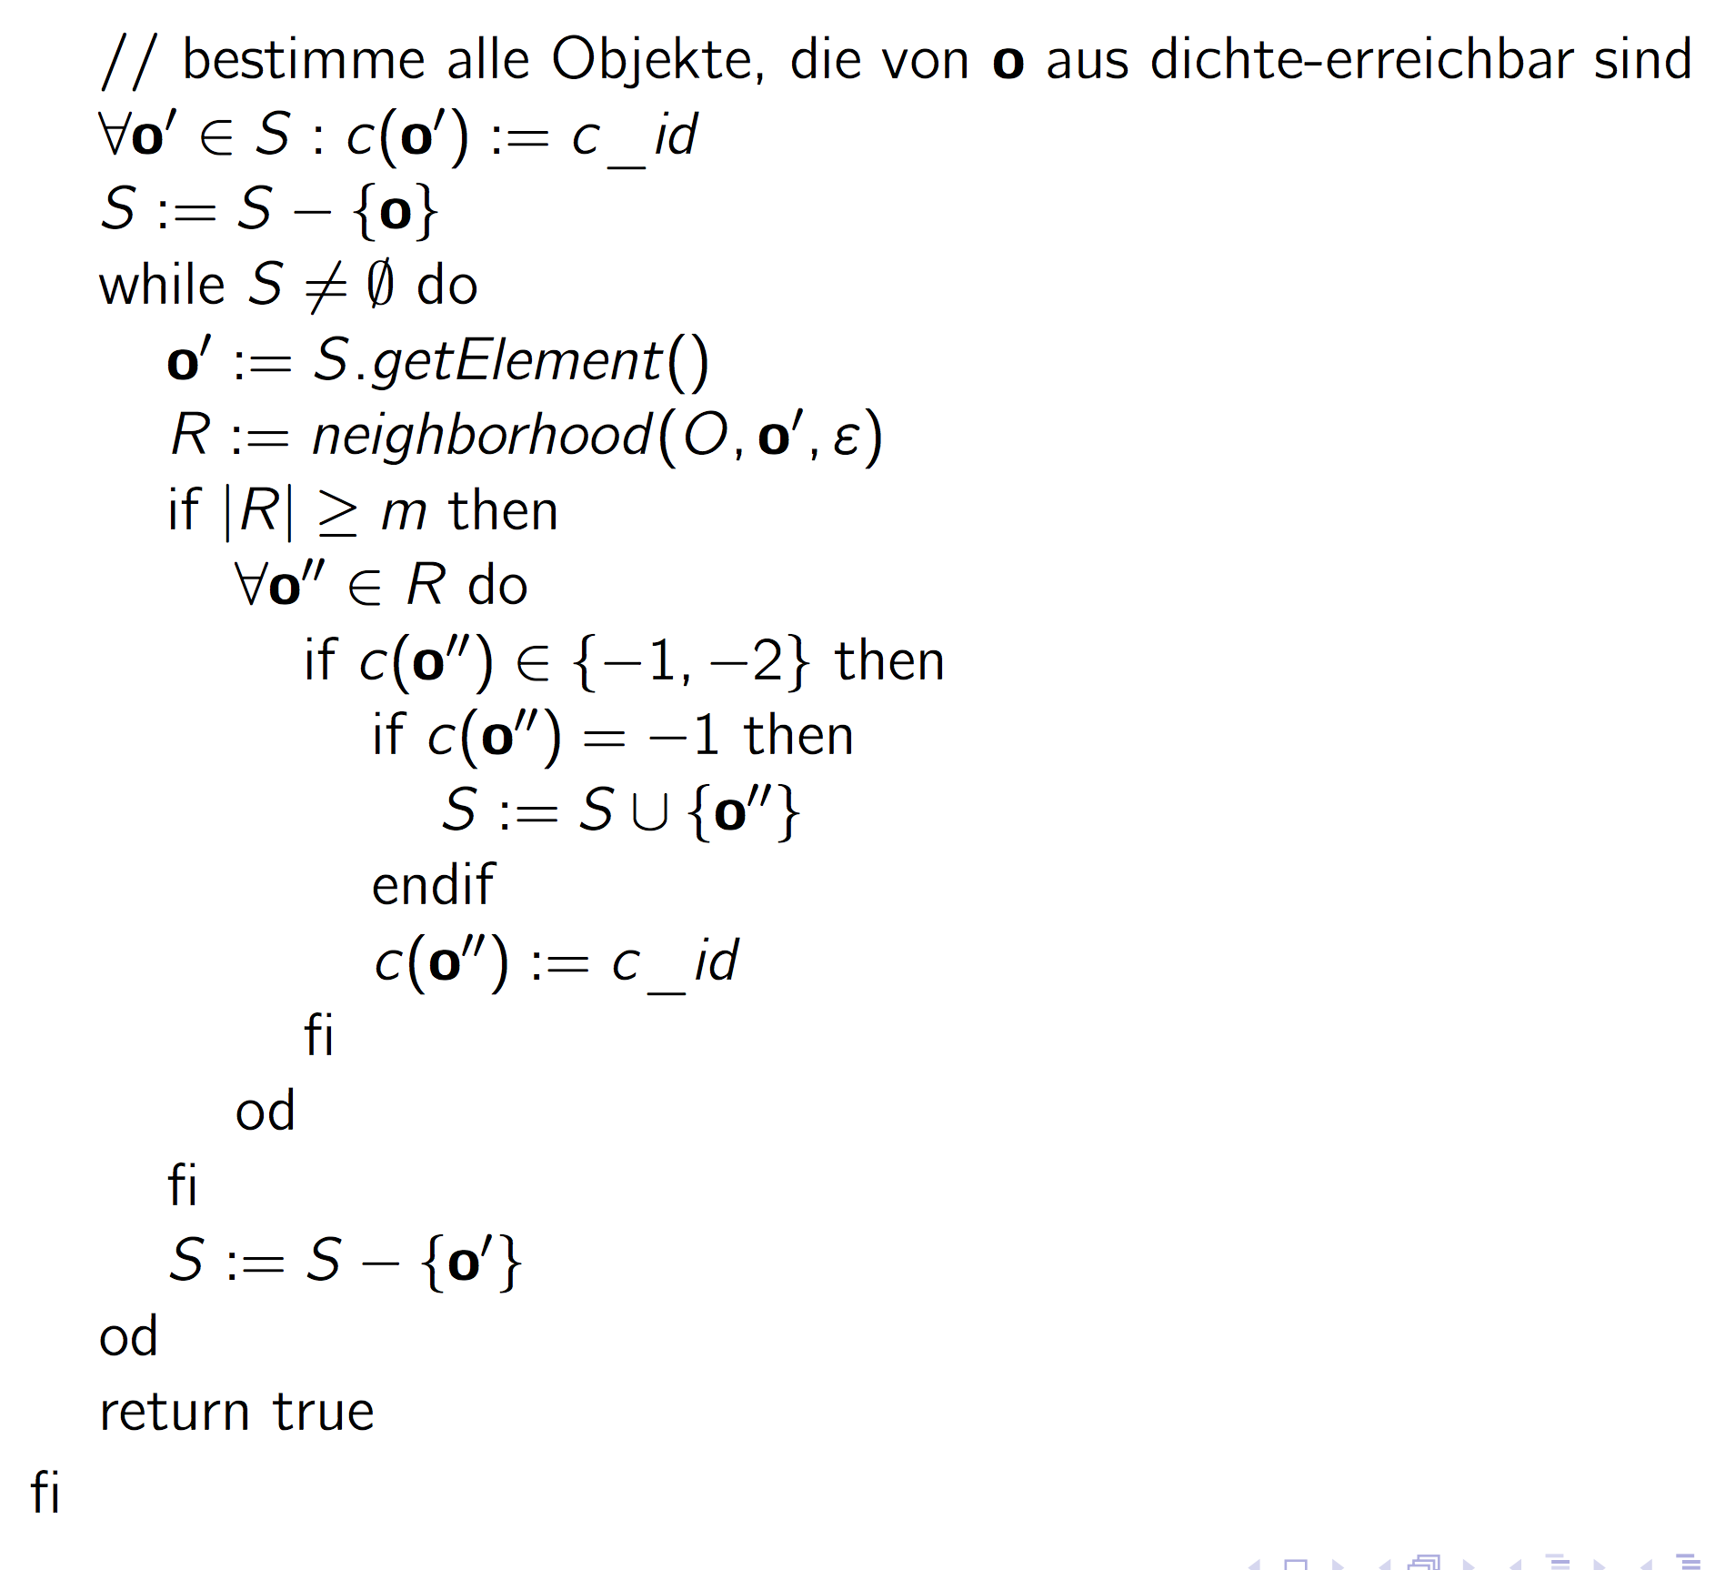
ExpandCluster
Notes:
While: alle dichte-erreichbare Punkte aller Kernobjekte müssen im Cluster sein

Slide 30
Wann ist eine Gruppierung gut?
Ideen für Bewertungsmaß (objective function)
  Hohe Intra-Klassen-Ähnlichkeit
  Kleine Inter-Klassen-Ähnlichkeit
Formalisierung
  Intra-Cluster-Varianz kleiner als Inter-Cluster-Varianz

Slide 31
Anova
Clustering

Slide 32
Und wenn die Cluster schon gegeben sind?
Beispiel: 25 Patienten mit Blasen auf der Haut
Behandlung: Methode A, Methode B, Placebo
Messwerte: # der Tage bis zur Abheilung der Blasen
Daten aus Studie [und Mittelwerte]:
  A: 5, 6, 6, 7, 7, 8, 9, 10 [7.25]
  B: 7, 7, 8, 9, 9, 10, 10, 11 [8.875]
  P: 7, 9, 9, 10, 10, 10, 11, 12, 13 [10.11]
Können wir sagen, dass Methode A die beste ist?
Sind die Differenzen der Mittelwerte signifikant?
Variation ZWISCHEN Gruppen vs. Variation IN Gruppen (clusters)
Analysis of variation notwendig: ANOVA
ANOVA: Analysis of Variation, Math 243, R. Pruim

Slide 33
Was macht ANOVA?
In der einfachen Form (es gibt viele Erweiterungen)
testet ANOVA folgende Hypothese:
H₀: Die Mittelwerte sind gleich (unterscheiden sich nicht)
H_{a}: Nicht alle Mittelwerte sind gleich,
der Unterschied ist signifikant
    Sagt nichts darüber, welche sich
    unterscheiden
    Muss durch multiple Vergleiche später
    herausgefunden warden
Unterschiedshypothese
ANOVA: Analysis of Variation, Math 243, R. Pruim

Slide 34
Die Ausgangssituation
Zwei Variablen:
1 Kategorisch (Typ, Gruppe), 1 Quantitativ (Wert)
Frage: Hängen die (Mittel der) quantitativen Variablen von der Gruppe (gegeben durch kategoriale Variable) ab, in der sich das Objekt befindet?
Wenn die kategoriale Variable nur 2 Werte hat:
  2-Stichproben-t-Test
ANOVA ermöglicht 3 oder mehr Gruppen

Slide 35
Annahmen von ANOVA
Jede Gruppe annähernd normalverteilt
  Dies können Sie Überprüfe, indem Sie sich Histogramme ansehen oder Annahmen verwenden
  Kann vernünftig mit einigen Nicht-Normalverteilungen umgehen, aber nur ohne größeren Diskrepanzen
  Standardabweichungen jeder Gruppe ungefähr gleich
  Faustregel: Verhältnis von größter zu kleinster Standardabweichung muss kleiner als 2:1 sein

Slide 36
Standardabweichungsüberprüfung
Variable treatment N Mean Median StDev
days A 8 7.250 7.000 1.669
B 8 8.875 9.000 1.458
P 9 10.111 10.000 1.764
Vergleich der größten und kleinsten Standardabweichungen:
  größte: 1.764
  kleinste: 1.458
  1.458 x 2 = 2.916 > 1.764

Slide 37
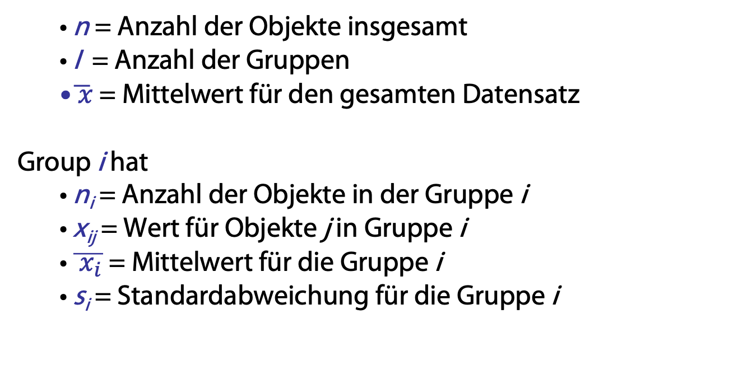
Notation für ANOVA
  n = Anzahl der Objekte insgesamt
  I = Anzahl der Gruppen
  $\overline{ x}$ = Mittelwert für den gesamten Datensatz
Group i hat
  n_{i} = Anzahl der Objekte in der Gruppe i
  x_{ij} = Wert für Objekte j in Gruppe i
  $\overline{ x_{i}}$ = Mittelwert für die Gruppe i
  s_{i} = Standardabweichung für die Gruppe i

Slide 38
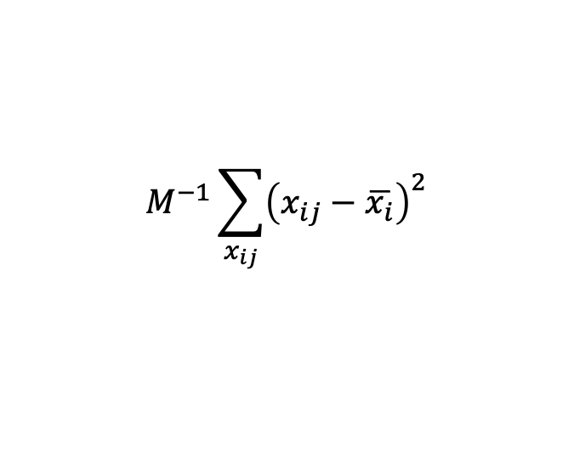
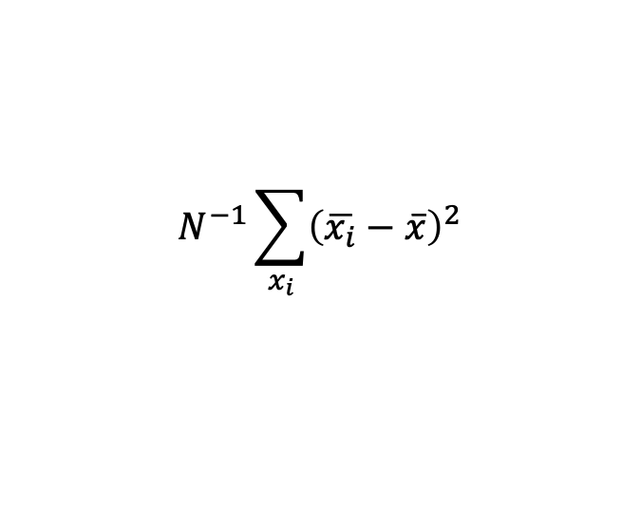
Funktionsweise von ANOVA (Übersicht)
ANOVA misst zwei Variationsquellen in den Daten und vergleicht ihre relativen Größen
  Variation ZWISCHEN Gruppen (MSG, Mean Square b. Groups)
    Betrachten Sie für jede Gruppe die Differenz zwischen ihrem Mittelwert und dem Gesamtmittelwert
  Variation INNERHALB von Gruppen (MSE, Mean Squared Error)
    Für jeden Datenwert x_{j} der Gruppe i betrachten wir die Differenz zwischen diesem Wert und dem Mittelwert der Gruppe
$$N^{−1}\sum_{x_{i}}{{\left(\overline{x_{i}}−\overline{x}\right)}^{2}}$$
N: Normalisierungswert
(korrigiert: Freiheitsgrade)
$$M^{−1}\sum_{x_{ij}}{{\left(x_{ij}−\overline{x_{i}}\right)}^{2}}$$
M: Normalisierungswert
(korrigiert: Freiheitsgrade)

Slide 39
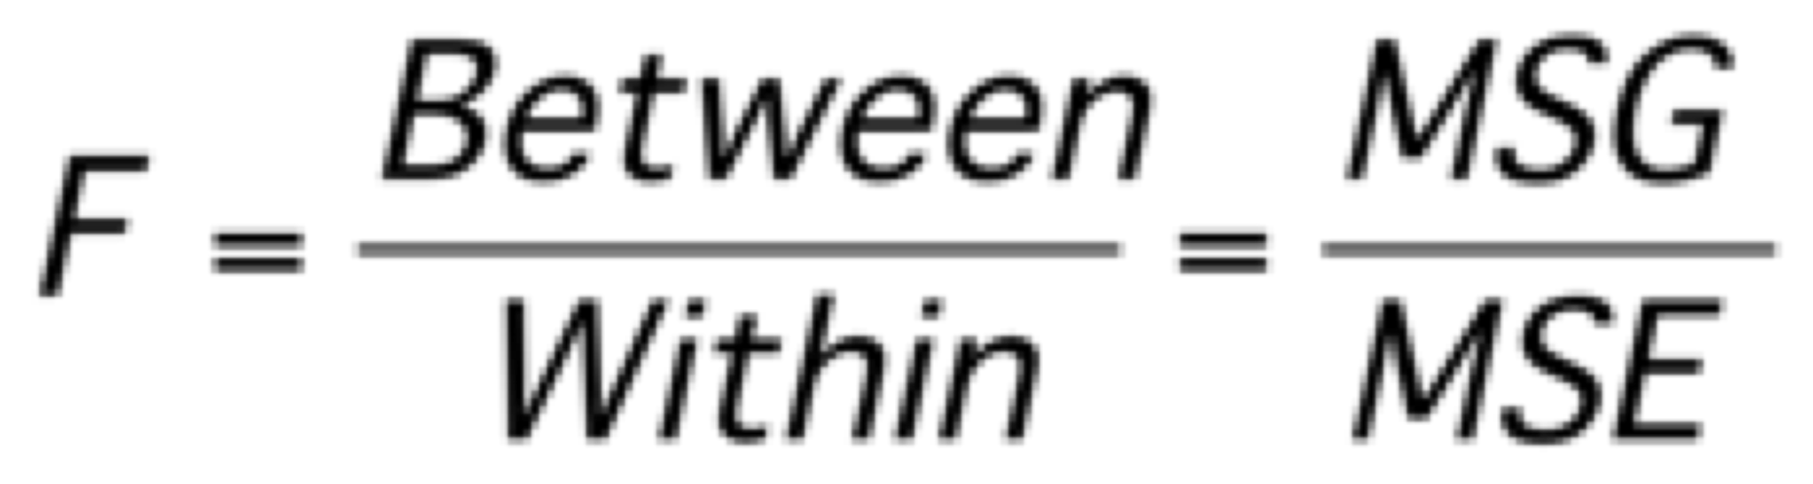
F Statistik
Die ANOVA F-Statistik ist ein Verhältnis der Zwischengruppenvariaton geteilt durch die Variation innerhalb der Gruppe:
Ein großes F ist ein Beweis gegen H₀, da es anzeigt, dass es mehr Unterschiede zwischen Gruppen als innerhalb von Gruppen gibt
(daher unterscheiden sich die Mittelwerte zwischen mindestens zwei Gruppen).
H₀: Die Mittel aller Gruppen sind gleich.
H₀ in Bezug auf Cluster:
Cluster sind schlecht
(Zentroide sind gleich)

Slide 40
Ein kleineres Beispiel
Angenommen, wir haben drei Gruppen (#groups = l)
  Group 1: 5.3, 6.0, 6.7
  Group 2: 5.5, 6.2, 6.4, 5.7
  Group 3: 7.5, 7.2, 7.9
Wir erhalten folgende Statistiken:

Slide 41
ANOVA Ausgabe
1 weniger als die Anzahl der Gruppen: l-1
Anzahl der Datenwerte - Anzahl der Gruppen: n-l
(entspricht df für jede Gruppe addiert)
1 weniger als die Anzahl der Objekte

Slide 42
Berechnen der ANOVA F-statistic
1.757/7
5.106/2
overall mean: 6.44 F = 2.5528/0.25025 = 10.21575

Slide 43
Ist F also groß genug?
F ist
Mean Square Between Group / Mean Square Within Group
= MSG / MSE
Ein großer Wert von F bedeutet relativ mehr
Unterschied zwischen Gruppen als innerhalb von Gruppen (Beweise gegen H0)
Um den p-Wert zu erhalten, vergleichen wir mit der
F(I-1,n-I)-Verteilung
  I-1 Freiheitsgrade im Zähler (# Gruppen -1)
  n - I Freiheitsgrade im Nenner (Rest der Freiheitsgrade)

Slide 44
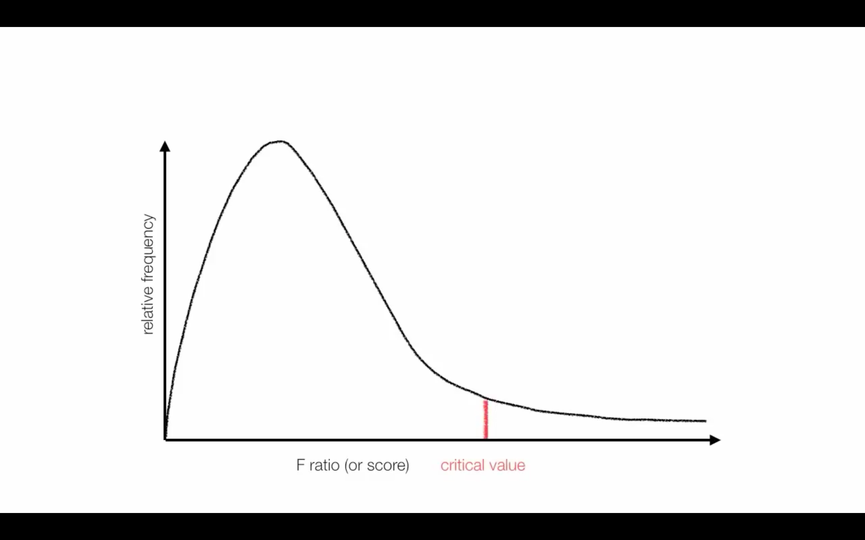
F-Distribution

Slide 45
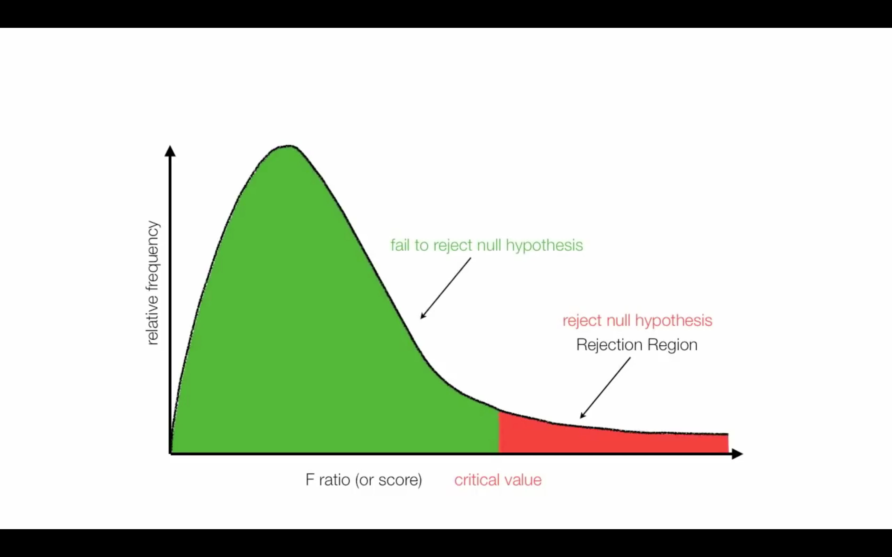
Kritischer Wert

Slide 46
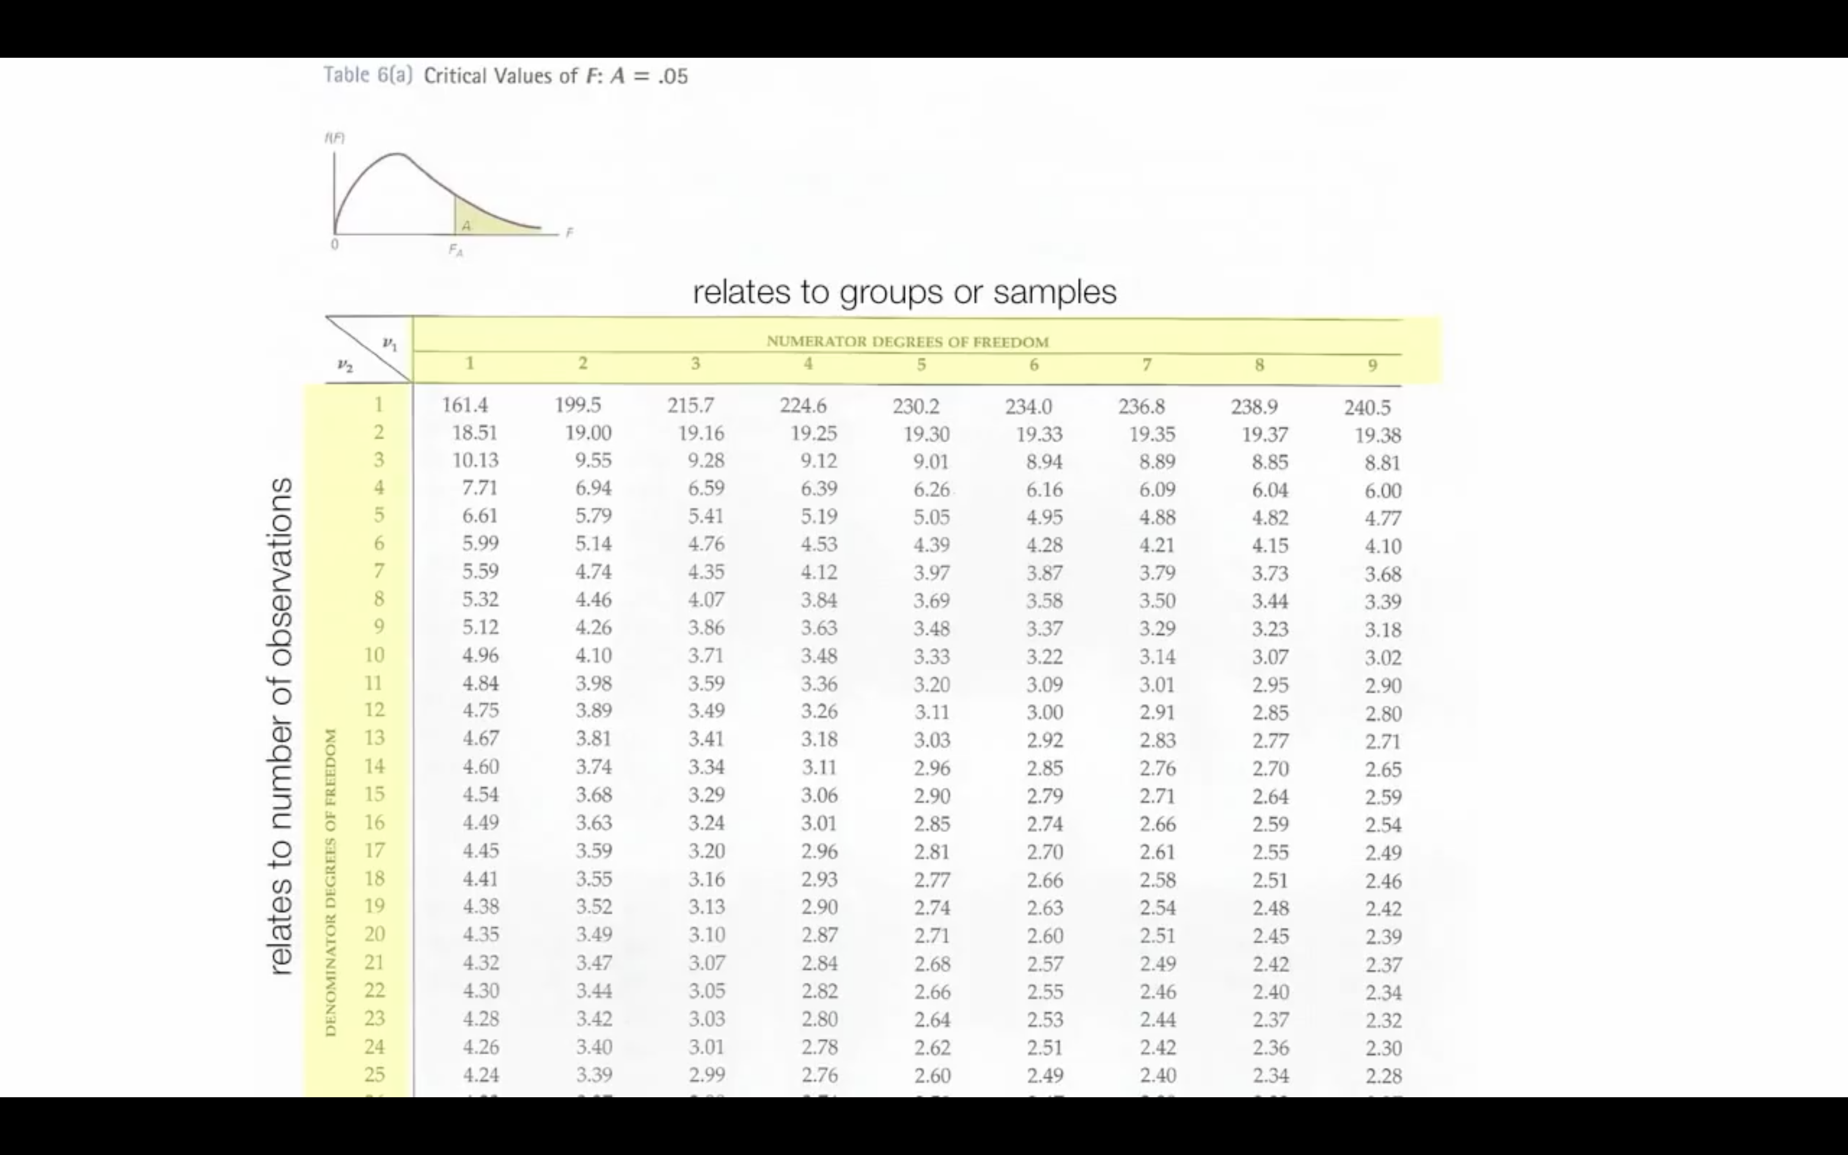
F-Tabelle
𝛼 = 0.05 (Verwenden Sie eine andere Tabelle
für andere Werte von 𝛼)
Berechneter F-Value = 10.21
Kritischer Wert F(2, 7) = 4.74

Slide 47

Ablehnung der Nullhypothese
Verwenden der F-Verteilung zum
Berechnen des p-Wertes für F=10.21
4.74
10.21
P-Wert=0.0084
(gestrichelte Fläche)
𝛼=0.05
(rot+gestrichelte Fläche)

Slide 48
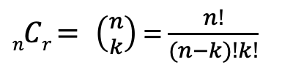
Warum nicht 3 paarweise t-Tests?
Antwort:
Bei einer Fehlerquote von 5% für jeden Test (max Wert), ist die Gesamtwahrscheinlichkeit eines Typ-I-Fehlers bis zu 1-(.95)³= 14%
  Wenn alle Vergleiche voneinander unabhängig sind
  Für 6 Gruppen: ₆C₂ = 15 paarweise T-Tests;
  Hohe Chance, zufällig etwas signifikantes zu finden (wenn alle Vergleiche unabhängig wären mit einer Typ-I-Fehlerquote von jeweils 5 %)
  Wahrscheinlichkeit von mindestens einem Typ-I-Fehler = 1-(.95)¹⁵=54%.
$nCr$ $= \left({n \atop k}\right)$ = $\frac{n!}{(n−k)!k!}$

Slide 49
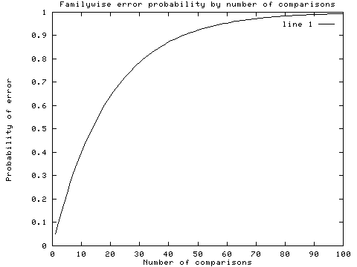
Mehrere Vergleiche

Slide 50
Korrektur für Mehrfachvergleiche
So korrigieren Sie mehrere Vergleiche post-hoc…
Bonferroni-Korrektur (α um den konservativsten Betrag anpassen; Unter der Annahme, dass alle Tests unabhängig voneinander sind, dividieren Sie α durch die Anzahl der Tests)
...

Slide 51
Bonferroni
Um beispielsweise eine Bonferroni-Korrektur vorzunehmen, dividieren Sie Ihren gewünschten Alpha-Cut-off-Wert (normalerweise 0,05) durch die Anzahl der Vergleiche, die Sie durchführen. Geht von völliger Unabhängigkeit zwischen Vergleichen aus, was viel zu konservativ ist.
Kritischer Wert für einseitigen Test
Ursprüngliches Alpha
# Tests
Neues Alpha
Significant?
.001
.05
5
.010
Yes
.011
.05
4
.013
Yes
.019
.05
3
.017
No
.032
.05
2
.025
No
.048
.05
1
.050
Yes

Slide 52
MAnova
Clustering

Slide 53
Multivariate Analysis of Variance: MANOVA
Eine Erweiterung von ANOVA, in der die wichtigsten Effekte und Wechselwirkungen auf einer Kombination abhängiger Variablen bewertet werden
  IV = Unabhängige Variable, manipulierte Variable
  (e.g., Behandlung)
  DV = abhängige Variable, Messgröße
  (e.g., Mittel)
MANOVA testet, ob mittlere Unterschiede zwischen Gruppen bei einer Kombination von DVs wahrscheinlich zufällig auftreten
Es werden neue DVs erstellt, die lineare Kombinationen der einzelnen DVs sind, so dass der Unterschied zwischen den Gruppen maximiert wird
Die Fragen sind meistens die gleichen wie bei ANOVA nur auf den linear kombinierten DVs statt nur einem DV

Slide 54
MANOVA
2D-Beispiel
3.5
Regression 0.5 Promille
3.0
2.5
Regression 1 Promille
2.0
Fahrleistung: X2
1.5
1.0
0.5 Promille
0.5
1 Promille
0.0
0.0
1.0
2.0
3.0
4.0
5.0
6.0
7.0
Koordination: X1
Prototypische
Datensituation
Generell: g- Gruppen gemessen auf p Variablen. Hier g=2, p=2,
Koordination (X₁) und Fahrleistung (X₂)
Gleiche Regressionssteigungen und gleiche Varianzen in den Gruppen auf beiden Variablen (Homogenität der Varianzen und Kovarianzen)
Stichprobendaten entstammen multivariat normalverteilten Populationen.

Slide 55
MANOVA
2D-Beispiel
Fahrleistung: X2
Regression 0.5 Promille
Regression 1 Promille
0.5 Promill
1 Promill
Koordination: X1
1D - Testen unzulänglich
Univariat sind die Rohwertverteilungen nicht gut getrennt, und daher ebenfalls nicht die Mittelwerteverteilungen (hohes N nötig für signifikante Gruppenunterschiede in den Kennwerteverteilungen)
Signifikanzurteile sind unabhängig und führen zu p Signifikanzaussagen, obwohl nur eine erwünscht ist
Information der gleichen Beziehung zwischen den abhängigen Variablen (gleiche Korrelation) wird nicht genutzt .

Slide 56
MANOVA
2D-Beispiel
Fahrleistung: X2
Regression 0.5 Promille
Regression 1 Promille
0.5 Promill
1 Promill
Koordination: X1
2D - Testen Ausgangslage
2D 95% Quantile zeigen an, dass die Mittelwerte der jeweils anderen Gruppe nicht mehr im Konfidenzbereich der Rohwerte liegen (bei den univariaten Verteilungen liegen sie darin)
Orthogonal zur Hauptvarianzrichtung der Ellipsen bestehen optimale Trennbedingungen für die Mittelwerte
Ein Test, in den die Korrelation der beiden Variablen eingeht, hat daher optimale Chancen, Unterschiede der Centroide aufzudecken.

